Slide 1
Lab 2 Chapter 3
Advanced Object-Oriented Concepts

Slide 2
제 3장 Crab 게임 개선
조금더 세련된 프로그래밍

Slide 3
3장 개요
주제 : 임의 행동(random behavior), 키보드 조정, 소리
주요 개념 : 점 표기법, 난수(random number), 메소드정의, 주석
Crab 행동의 단조로움을 개선하기 위한 불규칙성의 첨가

Slide 4
불규칙적 행동 첨가
게가 횡단할 때 항상 직선으로 이동해서 단조롭다
게의 진로 예측을 어렵게 만들어본다
난수(random number)를 이용
그린풋 개발환경에서 제공
getRandomNumber 메소드
매개변수로 생성될 난수의 한계치를 제공하면 0과 한계치 사이의 난수를 반환
Greenfoot.getRandomNumber(20) => 0과 20사이의 난수를 생성. 20을 제외한 0부터 19까지 20개의 난수가 생성됨
이런 표기법을 점표기법(dot notation)

Slide 5
타 클래스의 메소드 호출
특정 메소드가 상위 클래스로부터 상속받았거나 자체 클래스에 정의되었다면, 메소드 호출시 메소드 이름과 매개변수리스트 표기만으로 충분하다
하지만 그렇지 않고, 그 외 다른 클래스나 객체에서 정의된 메소드라면 해당 메소드를 호출할 때 맨 처음에 해당 클래스나 객체의 이름을 표기하고, 점을 찍은 후 메소드이름을 표시
getRandomNumber는 Crab 클래스나 Animal 클래스가 아닌 Greenfoot 클래스에 정의되어 있으므로 맨 앞에 Greenfoot 을 표시

Slide 6
정적 메소드(Static method)
클래스나 객체는 특정 메소드를 가질수 있다
메소드를 호출할 때는
Class-name(or object).method-name(parameters);
와 같은 형태로 표시. 이런 메소드는 해당 클래스에서 정의.
메소드 서명을 보면 해당 클래스 자체에 속해있는지 아니면 그 객체에 속해 있는지 알 수 있다
클래스 자체에 속해 있는 메소드는 메소드 서명 맨 앞에 static 이라고 선언
예를 들어 getRandomNumber의 서명은
static int getRandomNumber(int limit);
이 메소드는 맨 앞의 static이라는 키워드로 Greenfoot 클래스에 속해 있음을 나타냄. 다른 클래스에서 이 메소드를 호출 할때는 맨 앞에 클래스 이름인 Greenfoot을 반드시 표기해야 한다

Slide 7
불규칙성의 도입
10%의 불규칙성을 게가 이동하는 동안에 적용하는 방법
if (something-is-true )
{
turn(5);
}
이런 구조를 이용하고, something-is-true 에 적절한 난수 조건을 추가하면 된다

Slide 8
연습문제
3.1 getRandomNumber와 비교 연산자 ‘<‘를 이용하여 반환값 중 정확히 10%의 참(true) 반환 값을 가질 수 있는 표현을 작성해 보세요. (예를 들면 0에서 99까지 100개의 난수 중 0~9사이가 나올 확률은 10%)
3.2 7% 확률을 가져올 수 있는 표현을 작성해보시오.

Slide 9
If 문의 조건에 넣을수 있는 조건들
자바에서 두 값을 비교하는 연산자는 다음과 같다
a<b : a가 b보다 작다
a>b : a가 b 보다 크다
a<=b :
a==b :
a != b :

Slide 10
고찰하기
게의 움직임이 약간 달라졌지만, 단순함을 완전히 제거하지는 못했다
게는 회전할 때마다 언제나 5도 각도로 오른쪽으로 회전한다
회전 각도와 방향을 예측할 수 없게 바꿀수 있어야 제대로 된 불규칙성을 갖는다
일정한 각도로 회전하는 문제를 해결하려면 어떻게 하면 될까?

Slide 11
연습문제
3.5 비록 한가지 문제는 해결 되었지만 아직 오른쪽으로만 회전하는 단조로움을 개선하지 못했다. 이 문제를 개선해서 최대 45도까지 좌우로 회전하도록 만들어 보세요
3.6 무대 위에 게를 여러마리 등장시킨 후 실행해 보세요. 모두 동시에 회전하나요? 아니면 각자 따로 행동하나요? 그 이유도 설명해 보세요

Slide 12
Worm 등장시키기
무대에 다른 동물을 등장시켜보자
게는 벌레를 좋아한다
Worm 클래스를 추가해보자
시나리오에 추가적인 Actor 클래스를 만들기 위해서는 현존하는 클래스인 Animal 의 마우스 오른쪽을 클릭한 후 메뉴에서 New subclass를 선택
이 경우 새 클래스인 Worm 클래스는 Animal의 한 종류인 하위 클래스가 된다(상위 클래스와의 관계를 잘 기억하세요!)
클래스 이름을 Worm으로 작성.
자바에서는 관례적으로 모든 클래스이름의 첫자는 대문자로 사용

Slide 13
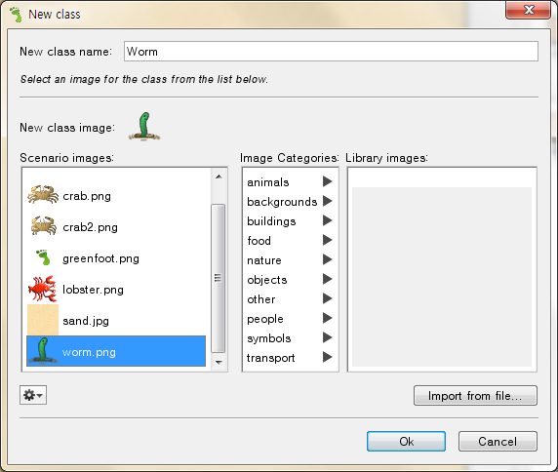
클래스 추가
다음으로 해당 이미지를 선택
팝업창에서 worm.png 를 선택
모든 선택이 완료되면 OK 클릭

Slide 14
연습문제
3.7 무대위에 벌레와 게 몇마리를 등장시킨 후 게임을 동작시켜보세요(run). 어떤 일이 벌어지나요?

Slide 15
Worm 먹기
게가 벌레를 만나면 먹게 해보자
Animal클래스로부터 상속받은 메소드를 확인
Animal 클래스 편집창을 열고 문서보기로 전환하면
위 두 메소드를 이용하면 게가 벌레를 만나는지 알 수 있으며, 이 때 if 문을 이용해서 벌레를 먹게 할 수 있다
두 메소드 모두 java.lang.Class 타입의 매개변수를 필요로 한다. 이것은 현재 시나리오에 있는 클래스 중 하나를 특정지어야 한다는 것을 의미
boolean | canSee(java.lang.Class clss) Return true if we can see an object of class 'clss' right where we are.
void | eat(java.lang.Class clss) Try to eat an object of class 'clss'.

Slide 16
클래스 간의 연결
if (canSee(Worm.class) )
{
eat(Worm.class);
}
위의 경우 두 메소드 모두 매개변수로 Worm.class를 이용하고 있다. 이것은 “우리는 Worm.class를 찾고 있으며, Worm.class를 먹길 원한다고 선언한다”가 된다

Slide 17
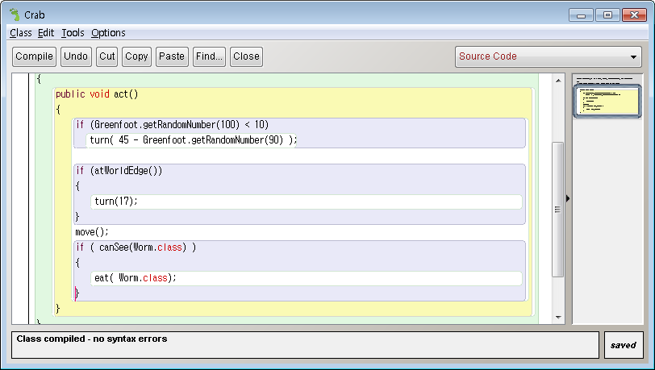
지금까지의 코드

Slide 18
패키지
canSee와 eat 메소드에서 java.lang.Class라는 타입의 매개변수를 보았다. 거기에서는 무슨일이 벌어지는 것인가?
클래스들은 여러가지 타입을 정의한다. 표준 자바 클래스 라이브러리에 이런 부류의 클래스들이 많이 들어 있다. 여러분이 Greenfoot의 help 메뉴에서 Java Library Documentation을 선택하면 자바 클래스 라이브러리 문서를 볼 수 있다.
자바 클래스 라이브러리에는 수 많은 클래스가 들어 있다. 때문에 작업을 좀더 쉽게 하기 위해서는 서로 연관된 것을 패키지로 묶어 놓았다. 클래스의 이름에서 java.lang.Class와 같이 점과 여러 이름을 연결하면, 마지막 점 다음에 오는 명칭이 해당 클래스의 실제 이름이고, 그 앞부분은 패키지를 가리킨다
여기서는 자바 라이브러리 내 java.lang 패키지속의 Class라는 이름을 갖는 클래스를 가리킨다

Slide 19
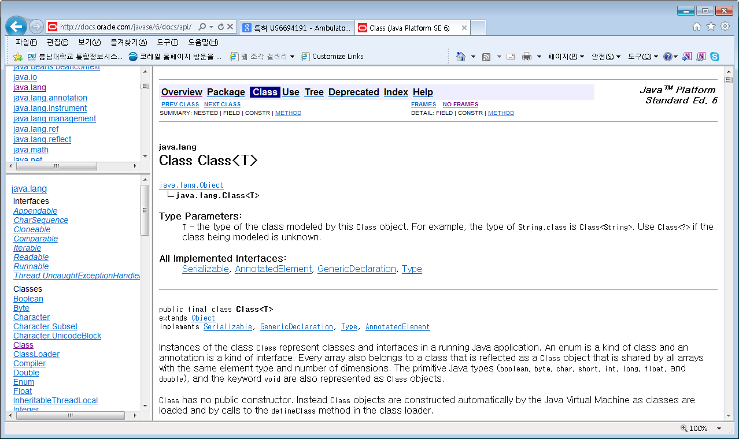

Slide 20
새로운 메소드 만들기
지금까지 우리는 게가 할수 있는 행동들을 구현했는데, 이런식으로 계속 기능을 추가하면, act 메소드가 점점 길어질수 있다. 이것을 쪼개어 본다.
Crab 클래스에 새 메소드를 만들수 있다.
Act 메소드에 새 메소드를 추가해서 벌레를 먹도록 해보자
먼저 이름을 정한다.
lookForWorm 이라고 하자.

Slide 21
lookForWorm 메소드 정의
Crab 클래스 내에 다음과 같은 코드를 추가한다
Public void lookForWorm()
{
if (canSee(Worm.class))
{
eat(Worm.class);
}
}

Slide 22
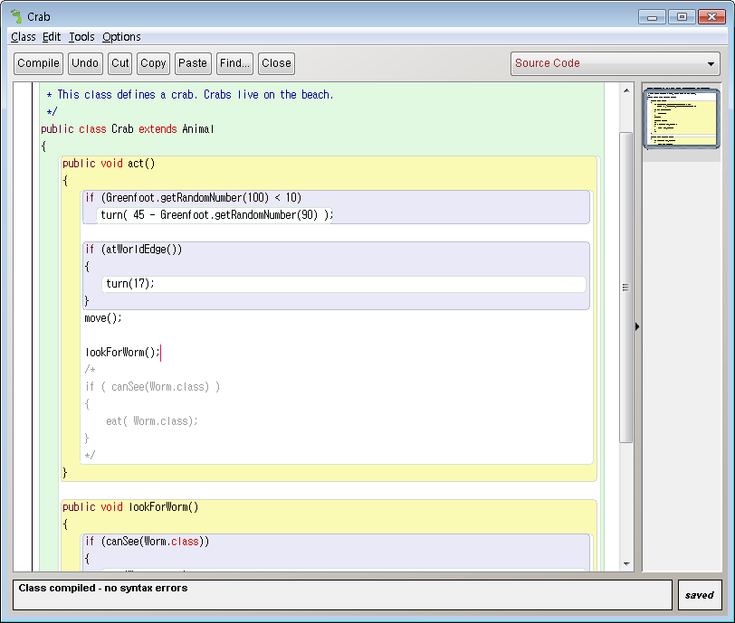
메소드의 호출
새로 추가한 lookForWorm 메소드를 act 메소드 내에서 호출한다

Slide 23
연습문제
3.3 randomTurn 이라고 이름을 붙여 새로운 메소드를 만들어 보시오. (이 메소드는 매개변수도 없고, 반환값도 없다). 조금 전까지 act 메소드 내에서 불규칙 회전을 명령했던 코드를 선택하여 randomTurn메소드로 옮긴다. 그리고, act 메소드에 현재 만들려는 randomTurn 메소드 호출을 첨가한다. 적정한 코멘트 사용할 것을 추천
3.4 turnAtEdge 메소드를 만들어 보라. Act 메소드 내에서 무대 끝을 도달했음을 감지하던 코드를 선택

Slide 24
낙타표기법
두 단어를 합쳐서 이름으로 만들때 각 단어의 시작하는 글자 하나만을 대문자로 표기
두 단어를 합쳐서 하나로 만들 때는 각 단어의 시작하는 글자 하나만을 대문자로 표시
예 : Camel + Case = CamelCase
다른 사람이 내가 작성한 코드를 볼 수도 있다
사소한 이름짓기에서도 좋은 습관을 들여 놓는 것이 중요하다

Slide 25
Lobster 등장시키기
Lobster는 worm이 아닌 게를 쫓아다닌다
연습문제 3.10 여러분의 시나리오에 새 클래스를 추가한다. Animal 하위 클래스로 이름은 Lobster이며, 준비된 해당 이미지는 lobster.png
연습문제 3.11 컴파일 후 바닷가재를 무대에 등장시켜보라. Lobster가 어떻게 움직이도록 할 것인지 생각해라

Slide 26
Lobster eat crab
연습문제 3.12 Crab 클래스의 act 메소드 전체를 복사한 후, Lobster 클래스에 옮겨 붙이세요. 또한, 메소드 전체를 복사해서 Lobster 클래스에 붙이세요
연습문제 3.13 현재 Lobster 클래스 코드를 수정하여 Worm이 아닌 Crab을 찾도록 해보라

Slide 27
키보드로 조정하기
진짜 게임의 묘미는 본인이 조종자로서 그 게임에 참여할 때 느낀다
그린풋 개발환경은 키가 눌렸는지 여부를 감지하는 isKeyDown 이라는 메소드를 갖고 있다.
이 메소드는 Greenfoot 클래스에 속해 있다
메소드 서명은 다음과 같다
Static boolean isKeyDown(String key)
String 데이터 타입은 텍스트를 의미하며, 반드시 인용부호로 표시해준다
“This is a String”

Slide 28
키보드로 조정하기
문자를 표기하는 모든 키는 표기되는 문자 자체가 이름이 된다
‘A’ 는 ‘A’
왼쪽 화살표 키는 left
오른쪽 화살표 키는 right
If (Greenfoot.isKeyDown(“left”))
{
// 왼쪽 방향키를 눌렀을 때, crab이 왼쪽으로 4도 회전하게
turn(-4);
}
isKeyDown 메소드를 호출할 때, 이 메소드가 Greenfoot 클래스에 정의되어 있으므로 앞에 “Greenfoot”을 써야한다.

Slide 29
불규칙한 게의 동작
만약 게의 모든 행동을 방향키로 제어하려면 불규칙적으로 회전하게 하거나 무대 끝에서 자동으로 회전하게 하는 등 지금까지 게 스스로 움직이게 한 모든 코드를 제거한 후 새 코드로 대체해야 한다

Slide 30
연습문제
3.15 Crab 클래스의 random turn 부분, 무대끝에서 회전하게 한 부분을 제거한다.
3.16 키보드의 왼쪽 방향키를 눌렀을 때 게가 왼쪽으로 회전하도록 act 를 수정하라
3.17 키보드의 오른쪽 방향키를 눌렀을 때, 게가 오른쪽으로 회전하도록 act 를 수정하라
3.19 방향키로 제어하는 코드를 checkKeypress 라는 새 메소드를 만든 후 act 메소드에 첨가하시오
=> little-crab-3

Slide 31
게임 해보기
이제 무대위에 Worm, Lobster, Crab을 몇 개씩 생성하고, 게임을 시작한다.
Crab의 동작을 잘 조종해서 Lobster에 먹히기 전에 모든 Worm을 먹도록 해야 한다.

Slide 32
게임 끝내기
Crab이 Lobster에 잡히면 게임이 자동 종료되도록 만들수 있다
Greenfoot에 정의된 메소드를 찾아보자
Help 메뉴에서 Greenfoot Class Documenation을 선택한다.
Greenfoot 클래스에는 모두 7개의 클래스를 정의하고 있다

Slide 33
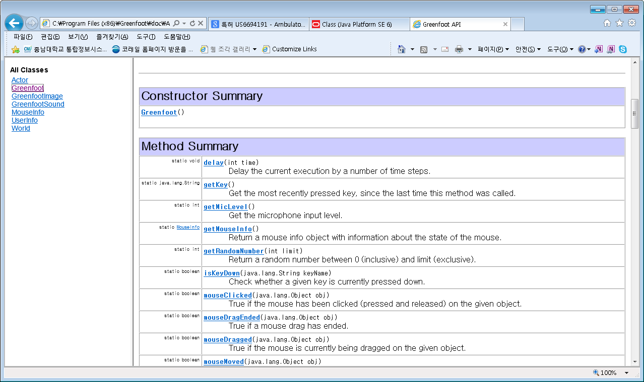
Greenfoot API

Slide 34
연습문제
3.20 그린풋 API를 브라우저를 통해 연 후 그린풋 클래스를 선택하시오. 해당 문서에서 ‘Method Summary”라는 섹션을 찾아서 실행중인 시나리오를 잠시 정지시키는 기능을 가진 메소드를 찾아보세요. 이 메소드는 무엇인가요?

Slide 35
Greenfoot 클래스 리스트
화면 왼편의 Greenfoot 클래스 리스트에서 해당 클래스를 선택함으로써 제공되는 구체적인 내용을 볼 수 있다.
각 클래스별로 메소드 리스트와 Constructor(생성자)의 구체적 내용 및 설명을 확인할 수 있다
클래스 리스트에서 stop 이라는 메소드를 찾을 수 있다.
게가 잡혔을 때 게임이 자동으로 정지할 수 있도록 한다
Greenfoot.stop();
연습 3.22 위 코드를 삽입하면 Lobster가 Crab을 먹었을 때 게임이 자동으로 끝나게 된다. 그런데, 이 코드를 어디에 첨가해야 할 까? 코드를 추가해 보라.

Slide 36
음향 첨가
게임을 조금 더 실감나게 하기 위해 음향효과를 넣어보자
이번에도 Greenfoot 클래스가 유용하다
연습 3.23 Greenfoot Class Documentation에서 Greenfoot 클래스에 음향을 첨가할 적당한 메소드를 찾아보라

Slide 37
음향 파일의 추가
playSound라는 메소드는 String 타입의 음향파일 이름을 매개변수로 필요로 한다
Greenfoot의 시나리오 파일의 구조를 생각해 보면
각 시나리오 폴더에는 클래스 파일을 포함한 여러 개의 보조파일과 2개의 미디어 폴더가 있다. 이미지 폴더에는 이미지가, 음향 폴더에는 음향이 들어 있다.
현재 crab 시나리오에는 slurp.wav 와 au.wav 2개의 음향 파일이 들어 있다.
이제 다음의 메소드 호출을 이용해서 음향파일을 사용해보자
Greenfoot.playSound(“slurp.wav”);

Slide 38
연습문제
시나리오에 음향을 추가해보라. Crab이 Worm을 먹을 때 “slurp.wav” 파일을 사용하고, Lobster가 Crab을 먹을 때 “au.wav”를 사용한다. 그런데, 여기서 알아야 할 중요한 점은 어디에 이 코드를 추가해야 해당동작과 동시에 소리가 나게 되느냐 하는 것이다.

Slide 39
소리녹음
여러분의 소리를 직접 녹음할수 있다. 현재 들어 있는 두 가지 소리도 단순히 컴퓨터에 들어 있는 마이크로 녹음한 것이다.
무료 녹음 프로그램을 찾아서 녹음한후(스마트폰에서도 가능) WAV나 AIFF 또는 AU의 파일 포맷으로 저장만 하면 된다.

Slide 40
과제
여러분 만의 소리 파일을 만들고, 이 파일을 이용해서 벌레나 게를 먹을 때 소리로 이용해보자.
Little-crab-4

Slide 41
개념정리
호출하고 싶은 메소드가 현재 클래스에 없거나 상위 클래스로부터 상속받지 않았다면, 해당 메소드가 속해 있는 클래스나 객체의 이름을 메소드 앞에 점을 찍어 명기함으로써 호출할 수 있다.
특정 클래스에 속해 있는 메소드는 서명에 static이라는 키워드에 의해 표시되며, 이것을 클래스 메소드라고 부른다

Slide 42
제 4장 Crab 게임 완성

Slide 43
4장 개요
주제 : 무대 초기화, 이미지 세팅, 이미지 애니메이션
주요 개념 : 생성자, 상태, 인스턴스 변수, 프로그램 객체생성
4장에서는 크랩 게임을 마무리한다

Slide 44
객체의 자동배치
아직 Crab 게임을 보완할 사항들이 있다
첫번째로 매번 게임을 시작할 때마다 무대 위에 Crab, Lobster, Worm 등을 우리가 직접 배치해야 하는점.
만약 게임을 실행했을 때, 자동으로 배치가 되면 좋지 않겠는가
매번 시나리오를 열었을 때, 자동으로 보이는 것은 월드 뿐이다.
화면에 보이는 모래 색상의 사각형인 월드객체는 CrabWorld 클래스로부터 구체화된 객체다

Slide 45
CrabWorld 클래스
그린풋에서 월드는 특별한 존재다
다른 모든 actor는 우리가 무대위에 직접 객체를 구체화하지만, world 객체만은 해당 클래스로부터 항상 자동으로 화면 위에 생성되어 있다
CrabWorld 클래스 소스코드를 살펴보자
시나리오 little-crab-4 를 오픈한다.

Slide 46
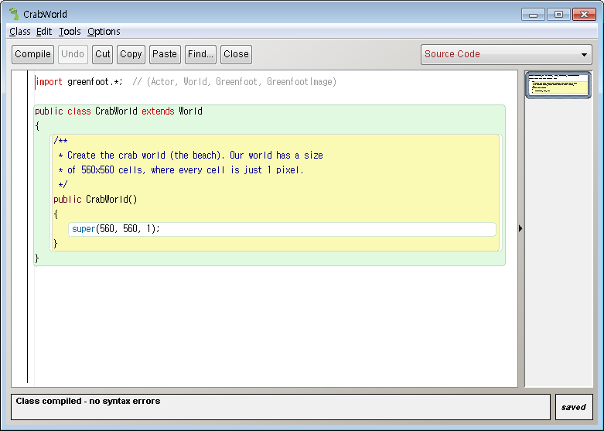
CrabWorld 클래스

Slide 47
CrabWorld 클래스
첫줄은 import로 시작한다
코멘트 다음에 오는 부분이
public class CrabWorld extends World
{
public CrabWorld()
{
super(560, 560, 1);
}
}
위 코드를 클래스의 생성자(constructor)라고 부른다
메소드와 유사하지만, 몇가지 차이점이 있다
생성자에는 반환 값 타입이 없다
생성자 이름은 반드시 클래스 이름과 동일해야 한다

Slide 48
생성자(Constructor)
생성자는 특수한 메소드의 일종으로 해당 클래스의 객체를 생성할 때 자동적으로 실행되어 생성된 객체의 초기 상태를 구현
위 코드에서는 월드(무대)의 크기를 가로, 세로 560셀로 지정하고, 해상도는 하나의 셀에 하나의 화소를 고정한 것이다.
그린풋의 월드가 생성될 때마다 생성자가 수행되므로, 이것을 이용하면 actor들도 자동으로 생성되게 할 수 있다.

Slide 49
Actor 의 생성
Public CrabWorld()
{
super(560, 560, 1);
addObject( new Crab(), 150, 100 );
}
위 코드는 월드가 열릴 때 x=150, y=100 되는 지점에 자동으로 Crab을 등장시킨다.
좌표 시스템 상 x=0, y=0은 왼쪽 가장 모서리를 나타낸다
addObject 메소드는 World 클래스의 메소드

Slide 50
addObject 메소드
World 클래스의 문서보기를 통해 이 메소드의 서명을 살펴보면
Void addObject(Actor object, int x, int y)
위 서명을 해석해보면
이 메소드는 반환값이 없다
메소드의 이름은 addObject 다
이 메소드는 Actor 객체 이름, x, y를 매개변수로 갖는다
각 매개변수의 타입에 유의한다
이 메소드를 이용하면 CrabWorld에 새 actor를 추가할 수 있다
addObject 메소드는 World 클래스에 속해 있고, CrabWorld 는 하위 클래스로서 메소드를 상속받게 되므로, CrabWorld에서 이 메소드를 호출할 수 있다

Slide 51
새 객체 만들기
addObject를 이용하면 world에 actor를 추가할 수 있지만, 그러기 위해서는 우선 추가할 actor급의 객체가 존재해야 한다
자바의 키워드 new를 사용하면 어떤 클래스에서라도 객체를 생성할 수 있다.
예를 들어 다음과 같이 쓰면 Crab 클래스로부터 객체를 만들수 있다
new Crab()
새 객체를 만들기 위해서는 반드시 앞에 new를 쓰고 그 다음에 원하는 객체의 클래스 이름과 매개변수 리스트를 작성한다

Slide 52
연습문제
4.1 CrabWorld에 자동으로 crab을 추가하기 위한 코드를 삽입하시오
4.2 CrabWorld에 Lobster를 자동으로 세 마리를 등장시켜 보세요. 각각의 위치는 임의로 정한다
4.3 CrabWorld에서 Worm열 마리를 등장시키세요.

Slide 53
연습문제
4.4 CrabWorld클래스에 populateWorld 라는 독립적인 새 메소드를 만들어 지금까지 무대에 자동으로 객체를 등장시키기 위해 삽입했던 모든 코드를 이동시켜 보세요.
4.5 Worm의 위치를 정할 때 난수를 이용해 보세요. X, y 좌표에 일정 정수를 대입하는 대신에 그 자리에서 Greenfoot 클래스의 난수 생성 메소드를 호출하면 됩니다.

Slide 54


이미지 애니메이션
Crab의 동작이 살아 있는것처럼 보이고 싶다
눈의 착시를 이용해서 만들어 보자
Little-crab-4 시나리오 폴더를 보면 images 폴더에 2개의 crab.png, crab2.png 이미지가 있다
우리가 해야 하는 일은, 이 2개의 이미지를 빠른 속도로 번갈아 교체하는 일 뿐이다

Slide 55
Greenfoot 이미지
GreenfootImage 클래스를 이용
먼저, GreenfootImage 클래스의 객체를 “crab2.png” 매개변수를 갖도록 생성한다
new GreenfootImage(“crab2.png”);
주의할 점은 이 이미지 파일이 반드시 시나리오 폴더내 images 폴더에 위치해야 한다는 점
해당 actor에 이 이미지를 연결해보자
setImage(new GreenfootImage(“crab2.png”));

Slide 56
인스턴스 변수(필드)
Actor들이 어떤 정보를 기억해야 할 경우가 있다
이 경우 프로그래밍 언어에서는 변수(variables)라고 부르는 저장장소에 이 정보를 보관한다
자바언어는 다양한 종류의 변수를 지원한다
인스턴스(instance) 변수 또는 필드(field) 는 객체에 속한 일정 비트(bit)의 메모리를 말한다
이 변수에 저장된 정보는 해당 객체가 존재하는 한 사라지지 않는다
인스턴스 변수는 해당 클래스 안에서 선언되며, 표기 방식은 맨 앞에 private 라는 키워드가 오고 그 다음에 변수형과 이름이 온다
private variable-type variable-name ;
우리의 경우 저장하려는 변수가 GreenfootImage형의 객체이므로, GreenfootImage 가 변수형이 된다

Slide 57
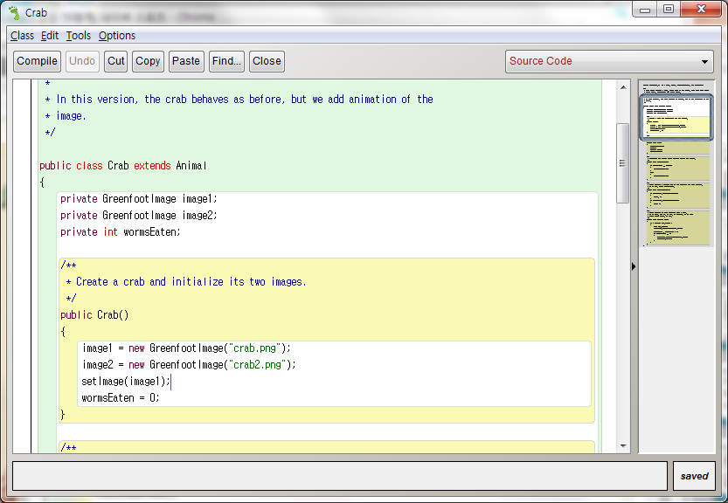
Crab 클래스

Slide 58
연습문제
4.7 Little-crab-4 시나리오를 연다. 게를 오른쪽 마우스 버튼을 눌러서 팝업메뉴중 inspect 를 선택하여 나오는 모든 변수에 대한 설명을 기록해두시오
4.8 변수를 선언하기 전인데도 Crab 클래스에 변수가 존재하는 이유는 무엇일까요?
4.9 여러분 버전의 Crab 클래스에 앞에서 본 코드와 같이 변수를 선언하고, 컴파일해본다
4.10 변수를 첨가한 후 게 객체를 마우스 오른쪽 버튼을 클릭해서 inspect를 실행해보라. 이전과 무엇이 달라졌는가

Slide 59
할당(Assignment)
할당은 우리가 변수에 무엇인가를 저장할 때 사용하며 등호(=)를 이용한다
Variable = expression ;
등호 왼편이 변수이름, 오른쪽에 저장하려는 값
A=B 인 경우, B를 A에 저장한다 라는 의미
image1 = new GreenfootImage(“crab.png”);
image2 = new GreenfootImage(“crab2.png”);
다음으로 해결해야 하는 것은 위 코드를 어디에 넣어야 하는가 입니다. 이미지를 생성하여 저장하는 일은 게를 생성할 때 한번뿐이다.
따라서, act메소드가 아니라, actor 생성자에 넣어 두는게 맞다

Slide 60
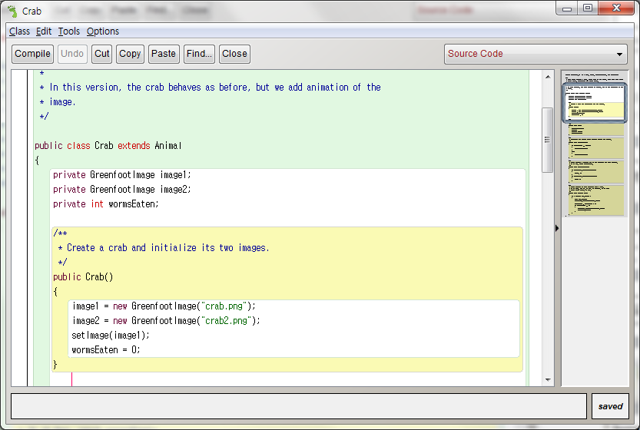
Actor 생성자

Slide 61
Actor 생성자
World 클래스의 생성자를 설명할 때와 똑같은 규칙이 Crab 생성자에도 적용
생성자의 서명에는 반환값 타입이 없다
생성자의 이름은 해당 클래스 이름과 동일
Crab객체가 생성될 때 생성자가 자동으로 수행된다
setImage(image1);
이전과 달리 이번에는 변수 이름을 setImage의 매개변수로 사용하였다

Slide 62
연습문제
4.11 위에서 배운 생성자 코드를 Crab 클래스에 추가해본다. 아직 게의 행동에는 차이가 없다
4.12 Crab 객체를 다시 한번 inspect 해보라. 변수와 그 값을 기록한 후, 이전 것과 비교해 보라.

Slide 63
이미지 교체
현재까지는 두 개의 이미지 파일을 열고, 두 개의 변수에 저장한 상태다
애니메이션을 위해서는 이 두 이미지를 연속 교체해주면 된다
If (out current image is image1) then
use image2 now
Else
use image1 now
위와 같은 형태로 코딩해주면 된다

Slide 64
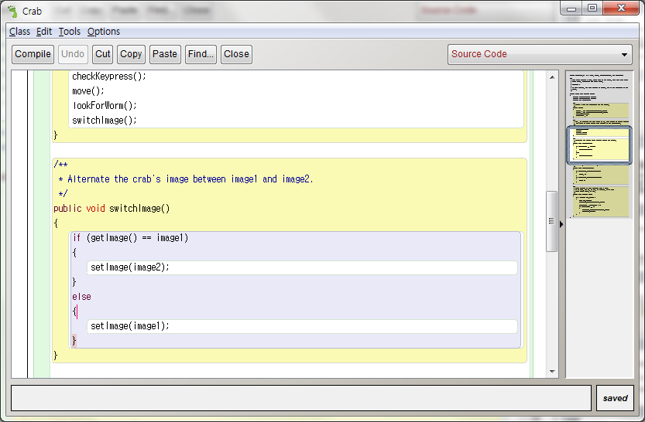
switchImage( ) 메소드 추가

Slide 65
Worm 집계
크랩 게임에서 Crab이 작아먹은 벌레의 수를 집계하려고 한다
Crab이 Worm을 먹을 때마다 계산해두어서, 8마리를 먹게 되면 게임에서 승리하고, 동시에 소리를 내주고 게임을 종료하도록 수정한다
이를 위해 수정해야 할 내용은 다음과 같다
현재 집계를 저장할 인스턴스 변수
인스턴스 변수를 초기에 0으로 할당하기
Worm을 먹을 때마다 집계를 증가시키는 코드
8마리를 먹었을 때 게임을 중단시키고 소리를 내는 코드

Slide 66
코딩
private int wormsEaten;
모든 인스턴스 변수 앞에는 private이 와야함
wormsEaten = 0; // 초기화
wormsEaten = wormsEaten+1; // 1증가 시키기

Slide 67
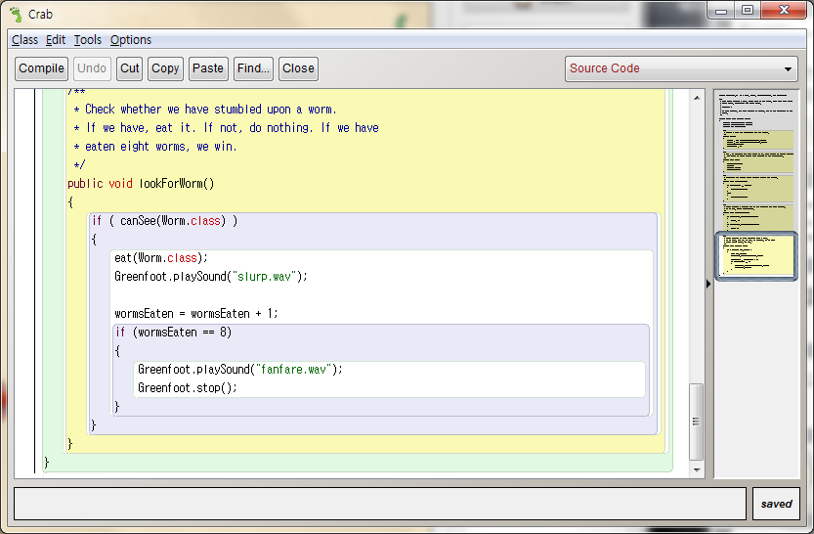
최종 완성(little-crab-5)

Slide 68
Homework#1 : Crab 게임 변형하기
다음과 같은 아이디어를 참고하여 지금까지 만든 Crab 게임을 창의적으로 변형해보자.
배경과 actor들을 위해 다른 이미지를 사용하기
다른 종류의 추가 actor들을 사용하기
앞으로 자동 전진하는 것이 아니라 위쪽 화살표키를 눌렀을 때만 전진시키기
다른 키가 눌렸는지를 감시하는 두 번째 키보드 컨트롤 클래스를 만들어 2명의 플레이어 게임이 가능하도록 하기
한 마리가 잡아먹혔을 때, 새로운 worm들이 튀어나오도록 하기
[과제 검사] 다음 실습시간에 각자 데모를 보이면서 변형한 내용을 설명해야 함

